Slide 1
Schwangerschaft, Kindheit, Elternschaft und Familienstrukturen
Modul 6

Slide 2
Nach Abschluss dieses Moduls können Sie:
verschiedene Ansätze für Schwangerschaft, Geburt, Kindheit und Elternschaft verstehen
Kultursensibel mit (werdenden) Eltern, Kindern und Familien arbeiten
Die Inklusion verschiedener Familien unterstützen
die Dynamik der Gewalt in Familien über Kulturen hinweg verstehen
kulturelle Vorurteile vermeiden

Slide 3
Schwangerschaft und Geburt in verschiedenen Kulturen

Slide 4
Traditionen und Überzeugungen über Schwangerschaft rund um den Globus
"Türkischen Müttern wird empfohlen, das Haus 40 Tage nach der Geburt nicht zu verlassen" Gönül Y.
"Viele Türken glauben, dass das Schneiden der Haare der Mütter den Babys das Leben schneiden wird." Güler Y.
"In Irland tragen schwangere Frauen gewöhnlich eine Medaille ihres Schutzheiligen, um sie vor dem Bösen zu schützen." Beth M.
"In Korea denken die älteren Frauen oft, dass sie das Geschlecht des Babys anhand der Form des schwangeren Bauches vorhersagen können." Sumi P.
"In China wird Frauen häufig geraten, nicht zu heiß oder zu kalt zu essen, um Ying und Yang im Gleichgewicht zu halten."Mailin H.
"Russischen werdenden Müttern wird geraten, nicht auf dem Rücken zu schlafen." Vera I.

Slide 5
Kulturelle Praktiken zu Schwangerschaft und Geburt
Der kulturelle Hintergrund einer Frau kann ihre Bedürfnisse und Erwartungen während der Schwangerschaft und Geburt beeinflussen und prägt die Praktiken der Säuglingspflege
Viele Frauen vertrauen den traditionellen Schwangerschafts- und Geburtspraktiken ihrer Kultur.
Oft sind diese Praktiken tief in der Familie und den kulturellen Traditionen verwurzelt.
Beispiele:
Wie sich eine schwangere Frau verhalten sollte
Wie die Geburt stattfinden sollte
Was zu tun ist, um direkt nach der Geburt für das Baby zu sorgen
Welche Vorkehrungen für das Wohlergehen von Mutter und Kind getroffen werden

Slide 6
Traditionen und kulturelle Praktiken können Sicherheit bieten, aber auch Unsicherheit bei Frauen verursachen
Fatima aus Syrien: „In unserer Familie werden Frauen während der Schwangerschaft sehr gut betreut, vor allem von ihrer Mutter und Schwiegermutter. Sie spielen in dieser Zeit eine wichtigere Rolle als der Ehemann. Ich wollte auch nicht, dass mein Mann bei der Geburt anwesend war, sondern zog es vor, meine Mutter anwesend zu haben. Sie flüsterte auch den muslimischen Gebetsruf in das Ohr meiner Tochter direkt nach ihrer Geburt. Und sie sorgte dafür, dass mein Baby nicht dem bösen Blick traf. Dazu bedecken wir den Kopf des Babys mit einem feinen Tuch. Mir hat auch gefallen, dass meine Mutter sich nach der Geburt so gut um mich gekümmert hat. Dass sich die ganze Großfamilie so sehr für mich interessiert hat und so viele Ratschläge für mich hatte, war manchmal schön, aber manchmal hat es mich verärgert, besonders in der Zeit, als ich mich an das Stillen gewöhnen musste und ich in den ersten Tagen nach der Geburt noch ziemlich erschöpft war.“

Slide 7
Kulturelle Praktiken rund um die Schwangerschaft und das kulturelle geprägte Verständnis von Moral
„... Schauen Sie sich an, wie Mutterschaft typischerweise in beliebten Filmen und Fernsehsendungen dargestellt wird. In der amerikanischen Kultur ist Mutterschaft untrennbar mit der Sprache der Moral verbunden. Immer wieder wird den werdenden Müttern die Botschaft vermittelt, dass es einen „richtigen“ und einen „falschen“ Weg gibt, Dinge zu tun: Sie sind angeblich eine „gute Mutter“, wenn Sie während der Schwangerschaft auf Koffein und Alkohol verzichten, nicht an Gewicht zunehmen, eine sogenannte natürliche Geburt planen (...), mindestens ein Jahr lang stillen und während des gesamten Prozesses vor Glück strahlen. Sie sind eine „schlechte Mutter", wenn Sie während der Schwangerschaft gelegentlich ein Glas Wein trinken, Angst oder Ambivalenz vor ihrem Baby haben, sich auf eine Epiduralanästhesie freuen, Ihr Baby mit Fertignahrung füttern, (...). Dieser kulturelle Standard ist so gut etabliert, dass wir sogar darüber scherzen und uns stolz als „schlechte Mütter“ bezeichnen, wenn wir von diesen Erwartungen abweichen." (Angela Garbes 2018, S.5)

Slide 8
Kulturelle Praktiken rund um die Schwangerschaft variieren von Kultur zu Kultur
„Während meiner Schwangerschaftspflege gab mir mein Arzt eine Liste verbotener Lebensmittel. Ganz oben auf der Liste stand Käse aus Rohmilchkäse. Als ich es wagte, welchen zu kaufen, zögerten die Verkäuferinnen, ihn mir zu geben. Während in Frankreich, wo Camembert hergestellt wird, schwangere Frauen diese Art von Käse normalerweise essen dürfen, ohne einen strafenden Blick zu bekommen. Obwohl es hier üblich ist, sich von rohem Salat fernzuhalten, wenn man schwanger ist. In Guatemala wird schwangeren Frauen geraten, nicht auszugehen, wenn die Sonne im Zenit ist oder Vollmond ist. In Neuguinea ist es einer schwangeren Frau verboten, Fleisch von Beuteltieren zu essen. In Mali sollten sich Schwangere beim Wasserholen nicht bücken.“ Schönhoft, S.27

Slide 9

Übung: Welche kulturellen Praktiken in Bezug auf Schwangerschaft und Geburt haben Sie an Ihrem Arbeitsplatz, während der Arbeit mit verschiedenen Familien kennengelernt?

Slide 10
Übung: Wie können wir Frauen, mit denen wir zusammenarbeiten, beraten? Können Sie der Liste der Ideen noch etwas hinzufügen?
Versuchen Sie, sich Ihrer eigenen „moralischen Standards“ bewusst zu sein und wenden Sie diese nicht unbedingt auf Ihre Patienten / Kunden an. Versuchen Sie, keine Ratschläge darüber zu geben, was „richtig“ oder „falsch“ ist Versuchen Sie herauszufinden, was die Mutter wirklich braucht, fragen Sie, was ihr Sicherheit gibt oder was sie unsicher macht. Einige kulturelle Normen sind so tief im Leben verwurzelt, dass sie unbewusst die Wahrnehmungen und Erwartungen der Frau beeinflussen können – also schaffen Sie Raum für eine offene Kommunikation, ermutigen Sie die Frau, über ihre Bedürfnisse nachzudenken und ermutigen Sie sie, diese zu verbalisieren, zeigen Sie Offenheit für alles, was Sie als anders als Ihre eigene kulturelle Praxis sehen

Slide 11
Migrantinnen suchen seltener Unterstützung oder nutzen Mutterschafts- und andere Gesundheitsdienste
Gründe dafür sind häufig:
mangelnde Kenntnis bestimmter gesundheitlicher und anderer Bedürfnisse
Fehlende Information über Dienstleistungen und Zweifel an ihrer Berechtigung zum Zugang zu diesen Diensten Angst vor Kosten für Dienstleistungen mangelnde Sprachkenntnisse und mangelndes Dolmetschen Teilnahme von Männern an Gruppensitzungen mangelndes Vertrauen in Dienste (z. B. psychiatrische Dienste)

Slide 12
Was können wir dagegen tun?
Informieren Sie Frauen über die verfügbaren Dienste und ihre Berechtigung dafür Besprechen Sie den Zweck von Überweisungen und die potenziellen Vorteile
Informieren Sie sich gegebenenfalls über die Kosten dieser Dienstleistungen. Wenn es eine Kostenübernahme oder kostenlosen Angebote gibt, informieren Sie die Frauen darüber Informieren Sie Frauen, wann, wo und wie sie Notfallversorgung, Fachuntersuchung, Bildungskurse (Geburt, Diabetes) und andere Informationen in Anspruch nehmen können Fragen Sie, ob die Frau Hilfe bei der Buchung von Terminen benötigt Versuchen Sie, mögliche Gründe für die Verweigerung der Nutzung bestimmter Dienste zu finden
Übung: Setzen Sie die obige Liste in die Reihenfolge der Aktionen, die Ihrer Meinung nach die wichtigsten sind.

Slide 13
Familien und beziehungen zwischen Generationen und Kulturen

Slide 14
Familien
Die Familie ist die wichtigste Sozialisationsinstanz
Mütter und Väter, Geschwister und Großeltern sowie Mitglieder einer Großfamilie bringen ihren Kindern bei, was sie wissen müssen.
Familien sozialisieren Kinder jedoch nicht in einem Vakuum.
Der kulturelle Kontext, in den eine Familie eingebettet ist, spielt eine bedeutende Rolle bei der Sozialisation.
In verschiedenen kulturellen Kontexten finden wir unterschiedliche Wahrnehmungen darüber, was eine Familie ist, was ihre Funktionen sind und wer zu einer Familie gehören würde.

Slide 15
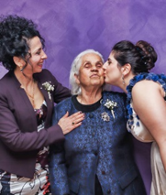
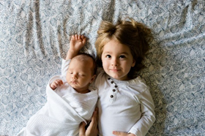


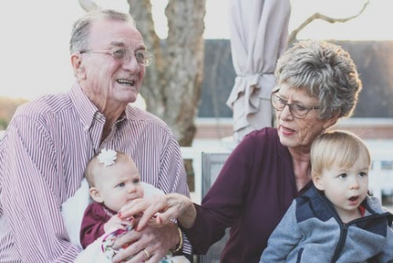


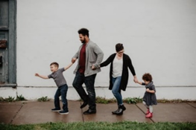

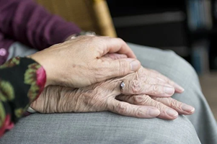
Übung: Schauen Sie sich die Bilder an. Wählen Sie diejenigen aus, von denen Sie denken, dass sie eine Familie am besten darstellen. Nennen Sie Ihre Gründe für Ihre Wahl auf und finden Sie eine Definition von „Familie“.

Slide 16
Einige Definitionen einer Familie
Die Familie ist eine soziale Gruppe, die sich durch gemeinsamen Wohnsitz, wirtschaftliche Zusammenarbeit und Fortpflanzung auszeichnet. Dazu gehören Erwachsene beiderlei Geschlechts, von denen mindestens zwei eine sozial anerkannte sexuelle Beziehung unterhalten, und ein oder mehrere eigene oder adoptierte Kinder des sexuell zusammenlebenden Paares. (Murdock, 1949 zitiert in Steel, Kidd, & Brown, 2012, S. 2).
Ein Netzwerk verwandter Personen (Goldthorpe, 1987 zitiert in Steel et al., 2012, S. 3).
Eine Gruppe von Personen, die direkt durch verwandtschaftliche Verbindungen verbunden sind, deren erwachsene Mitglieder die Verantwortung für die Betreuung von Kindern übernehmen (Giddens 1993 zitiert in Steel et al., 2012, S. 2).

Slide 17


Kulturelle Unterschiede in Familienkonzepten Yang Liu (2010): Ost trifft West
Bild: Lebensstil. Yang Liu (2010): Ost trifft West
Übung: Welche kulturellen Unterscheide in Bezug auf Familie werden in den Bildern dargestellt?
Bild: Ein Kind. Yang Liu (2010): Ost trifft West

Slide 18
Unterschiedliche “Familienkulturen”
zwei verschiedene Lebensweisen werden kontrastreich beschrieben
Menschen in vielen „westlichen" Kulturen sind sehr individualisiert (Singles kleine Familien) – das individuelle Glück steht im Vordergrund (Beispiel: Selbstverständlichkeit, dass erwachsene Kinder in eine andere Stadt ziehen, um ihr eigenes Leben zu leben)
Menschen in vielen andere Kulturen neigen dazu in größeren Familien oder Gemeinschaften zu leben und sehr eng miteinander verbunden und oft voneinander abhängig zu sein
Hofstede beschreibt diesen Unterschied als „Kollektivismus“ und „Individualismus“: Diese Begriffe differenzieren, ob das Selbstverständnis der Menschen in Begriffen „Ich“ oder „Wir“ definiert wird. In individualistischen Gesellschaften kümmerns sich die Menschen eher um sich selbst und ihre direkte Familie. In kollektivistischen Gesellschaften begreifen sich die Menschen eher als Zugehörige zu Gruppen, die sich im Austausch für Loyalität um sie kümmern." (www.hofstede-insights.com) Dagmar Domenig hat einen weiteren Ausdruck für diesen kulturellen Unterschied. Sie unterscheidet zwischen eher individuumzentrierten und eher familienzentrierten Gesellschaften (Domenig S.216).
Heidi Keller differenziert zwei unterschiedliche Familien-Prototypen (psychologische Autonomie und relationale Verbundenheit)

Slide 19
Familienprototypen in unterschiedlichen kulturellen Kontexten Heidi Keller (2011)
Prototyp: Psychologische Autonomie | Prototyp: Relationale Bindung
Kinder so akzeptieren, wie sie sind | Familiäre Beziehungen stehen im Fokus
Bedürfnisse und Wünsche von Kindern wahrnehmen | Kinder übernehmen relevante Aufgaben innerhalb der Familie
Möglichkeiten bieten, eigene Fähigkeiten und Kompetenzen zu entwickeln | Kinder sind in ein System von Erwartungen und Pflichten eingebettet
Grenzen des Kindes respektieren | Eltern sind die Experten, die wissen, was das Beste für ihre Kinder ist
Lob und Wertschätzung gegenüber dem Kind ausdrücken
Gleichstellungsmodell: Fragen stellen und Chancen bieten

Slide 20

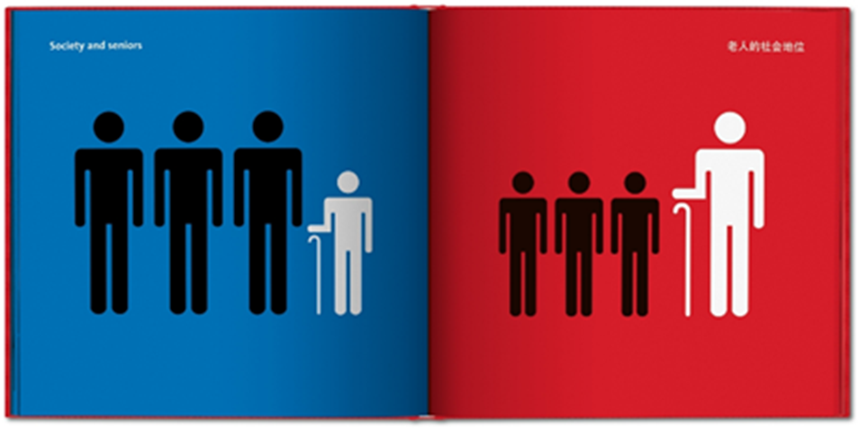
Kulturelle Unterschiede in Bezug auf Ältere Menschen in Familien Yang Liu (2010): Ost trifft West
Bild: Senioren im Alltag. Yang Liu (2010): Ost trifft West
Übung: Welche kulturellen Unterscheide in Bezug auf ältere Menschen in der Familie werden in den Bildern dargestellt?
Bild: Gesellschaft und Senioren. Yang Liu (2010): Ost trifft West

Slide 21
Ältere Menschen in Familien
In den beiden Bildern beschreibt Yang Liu verschiedene Arten von Beziehungen zwischen den Generationen, die mit unterschiedlichen kulturellen Hintergründen zusammenhängen können
aktive Rolle in der Familie (Enkelkinder hüten) vs. Keine/geringe Rolle in der Familie
Bei der Arbeit mit Klient*innen / Patient*innen mit unterschiedlichem kulturellem Hintergrund müssen wir möglicherweise berücksichtigen, dass die älteren Familienmitglieder je nach kulturellem Hintergrund der Familie mehr oder weniger Einfluss auf den Klient*in / Patient*in haben können.
Großeltern können eine wertvolle Quelle der Unterstützung für eine Familie sein oder sich auf unerwünschte Weise einmischen. Wenn wir mit älteren Klient*innen / Patient*innen arbeiten, müssen wir uns außerdem der Rolle bewusst sein, die sie in ihrer Familie spielen. Sind sie gut eingebettet und respektiert oder eher nicht?

Slide 22
Gewalt in Familien über Kulturen hinweg
Leider kommt es in allen Kulturen zu Gewalt innerhalb von Familien oder gegen Kinder
Es kann durch einen kulturellen Kontext wie Zwangsheirat oder Genitalverstümmelung gerechtfertigt werden Es ist immer ein Zeichen von Hilflosigkeit und ein Mittel zur Machtausübung
Sollte in keinster Weise toleriert werden Als Sozial- oder Gesundheitsfachkraft können Sie mit Menschen zu tun haben, die verschiedene Formen von Gewalt erlebt oder überlebt haben
Ein Erste-Hilfe-Handbuch finden Sie hier: Erste-Hilfe-Handbuch der Emprove Foundation: https://emproveproject.eu/first-aid-kit/

Slide 23
Zusammenfassung/Merksätze
Familien können unterschiedliche Formen annehmen und es kann verschiedene Konzepte von Beziehungen innerhalb einer Familie geben. In den meisten Fällen haben sie einen erheblichen Einfluss auf das Wohlbefinden des Klient*innen/Patient*innen. Familienbeziehungen können eine wertvolle Ressource für Klient*innen/Patient*innen sein Manchmal können sich jedoch ungünstige Konstellationen innerhalb von Familien negativ auf Klient*innen/Patient*innen auswirken Versuchen Sie zu bewerten, was die Familie für Ihren Klient*innen/Patient*innen bedeutet. Welche Faktoren tragen zu seinem Wohlbefinden bei oder behindern es. Versuchen Sie, ihn zu ermutigen, das richtige Gleichgewicht zwischen dem Gefühl der Zugehörigkeit zur Familie und der Autonomie des Einzelnen zu finden. Achten Sie aber darauf, dies nicht nach unserem eigenen kulturellen Hintergrund zu bewerten.

Slide 24
Kindheit im Spannungsfeld verschiedener Kulturen

Slide 25


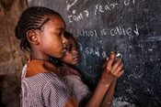
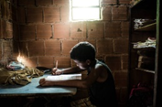

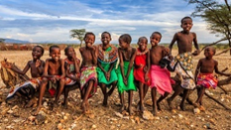
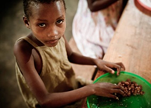


Übung
Welche(s) Bild(er) könnte(n) auch aus Ihrer Kindheit stammen und warum?
Wählen Sie ein Bild, das sich am meisten von Ihrer Kindheit unterscheidet, und beschreiben Sie, wie es Ihrer Meinung nach aussehen würde.
Zeigen die Bilder eine Kindheit, von der Sie glauben, dass die Familien, mit denen Sie arbeiten, sie erlebt haben?

Slide 26
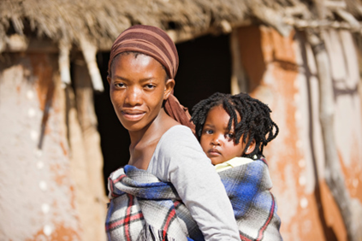
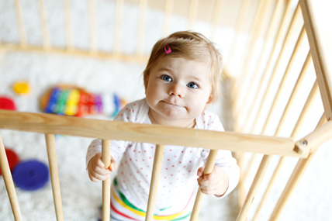
Sozialisationsstrategien in Deutschland und Kamerun (Heidi Keller 2011)

Slide 27
Unterschiedliche Bildungsziele deutscher Mittelschichtsfamilien im Vergleich zu Nso-Frauen aus Kamerun (Keller 2011)
Bildungsziel für Kinder unter drei Jahren | Übereinstimmungsgrad bewertet von Müttern aus Osnabrück | Grad der Übereinstimmung der Nso-Mütter
Ältere Menschen respektieren | Stimme Eher nicht zu | Stimme voll und ganz zu
Das tun, was ältere Menschen sagen | Stimmt nicht zu | Stimme voll und ganz zu
Soziale Harmonie bewahren | Geringfügig zustimmen | Stimme voll und ganz zu
Sich durchsetzen | Stimme nicht ganz zu | Stimme nicht zu
Sich von anderen unterscheiden | Stimme nicht ganz zu | Stimme nicht zu
Eigene Ideen klar zum Ausdruck bringen | Stimme voll und ganz zu | Stimme Eher nicht zu
Talente und Interessen entwickeln | Stimme voll und ganz zu | Stimme nicht ganz zu

Slide 28
Keller schließt aus ihrer Forschung:
Westliche Bildungsansätze fokussieren oft auf eine Ich-Perspektive, anstatt sich auf die Wir-Perspektive zu konzentrieren
Fachleuten, die sich mit der Entwicklung von Kindern befassen, müssen ein Bewusstsein dafür haben, dass unterschiedliche Ansätze für die Bedürfnisse von Kindern berücksichtigt werden müssen.

Slide 29
Kulturelle Konflikte – Umgang / Vermeidung
Kulturelle Konflikte können entstehen, wenn unterschiedliche Ziele von der Familie aufgestellt werden und andere Fälle von Sozialisation (Schule, Therapeut usw.) kollidieren. Wenn ein Arzt (mit guten Absichten) vegetarischen Eltern sagt, dass sie einem Kind Fleisch servieren sollen und die Eltern eine ambivalente Einstellung zu dieser Ernährung für ihr Kind haben (z.B. die Mutter sieht die Vorteile, der Vater lehnt dies absolut ab), belastet dies das Kind zusätzlich, anstatt zu einer gesunden Lebensweise beizutragen. Wenn diese „Unterschiede“ von den Bezugssystemen der Kinder wie der Familie, der Schule, dem Arzt , der Ärztin oder Therapeutin usw. nicht berücksichtigt werden und die Beziehungen zwischen den verschiedenen „Welten“ nicht vorhanden sind oder nicht funktionieren, wird das Kind unter diesen Umständen leiden. Achten Sie jedoch darauf in solchen Fällen nicht mit einer "kulturpessimistischen" Sichtweise zu verallgemeinern. Neben dem Bewusstsein für die potenziellen Konflikte, die sich aus den verschiedenen Zielen ergeben können, können wir auch fragen, was aus einem besseren Verständnis dieser Unterschiede gewonnen werden kann. (Domenig, S.113ff).

Slide 30
Empowerment von Kindern, die mit Widersprüchen umgehen müssen – hilfreiche Sätze
Ich bin in der Lage und bereit, meine eigenen Ideen zu definieren
Ich bin in der Lage und bereit, Worte für meine eigenen Ziele und Werte zu finden
Ich bin in der Lage, meine Gefühle auszudrücken und sie nicht an anderen auszulassen

Slide 31
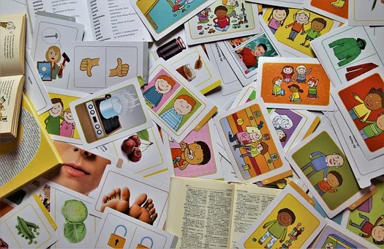
Quiz: 6 Mythen zur Sprachentwicklung
https://integration.haus-der-kleinen-forscher.de/themen/sprachfoerderung/6-mythen-zur-sprachentwicklung

Slide 32
Tipps für die Arbeit mit zweisprachigen Familien
Wenn wir Familien ermutigen wollen, die Landessprache zu lernen, werden wir mit Verboten keinen Erfolg haben. Die Möglichkeit, auch in der Muttersprache zu sprechen, schafft Zugehörigkeit und Vertrauen, insbesondere im Umgang mit jüngeren Kindern Versuchen Sie, sich auf ein Gespräch mit den Kindern einzulassen, Kinder sind oft sehr kreativ, um mit Kommunikationsbarrieren umzugehen Wenn Sie das Gefühl haben, dass das Sprechen in einer Fremdsprache in einer bestimmten Situation problematisch ist, versuchen Sie, etwas zu sagen wie: „Petra ist hier bei uns, aber sie hat nicht verstanden, was Sie gerade gesagt haben“ anstelle von „Niemand versteht, was Sie sagen, wenn Sie auf Türkisch sprechen“. Verallgemeinerungen wie „niemand“ verstärken in der Regel das Gefühl der Stereotypisierung und die innere Unsicherheit, was dem Verständnisniveau nur schadet und keinen Mehrwert für das Gespräch bringt. Das Wechseln zwischen verschiedenen Sprachen ist ein normaler Vorgang, wenn man zweisprachig aufwächst. Es ist sogar ein Zeichen eines sehr kreativen Prozesses. Werten Sie dies als Zeichen der Kreativität und nicht als Schwäche. Statt „Schon wieder Türkisch!“ sagen Sie lieber „Ich wünschte ich könnte auch Türkisch!“

Slide 33
Willkommenskultur - Repräsentation ist wichtig

Slide 34

Wie kann Inklusion bei der Arbeit mit diversen Familien gefördert werden?

Slide 35

Übung: Selbstreflexion
Beschreiben Sie einen „Helden“ oder eine „Heldin“, die Sie als Kind bewundert haben.
Welche Hautfarbe hatte dein*e Held*in? Welcher ethnischen Gruppe gehörte er/sie an? Welches Geschlecht hatte er/sie? Was waren die körperlichen Merkmale?
Reflektieren Sie (gemeinsam oder in Partnerarbeit):
Zu welchen Schlüssen kommen Sie über die Bilder von Superhelden?

Slide 36
Identifikationsfiguren reflektieren
Wir neigen dazu, uns mit Menschen zu identifizieren, die uns ähnlich sind. Dennoch sehen sich viele Kinder in den Ihnen zur Verfügung gestellten Ressourcen und Materialien nur selten repräsentiert, so dass ihnen Figuren fehlen, mit denen sie sich identifizieren können. Beispiel: Die Prinzessinnen in Büchern haben oft blonde Haare mit heller Haut. Um eine Atmosphäre zu gewährleisten, in der sich Familien mit all ihren individuellen Eigenschaften willkommen und respektiert fühlen können, ist es wichtig, Umgebungen zu schaffen, in denen diese Eigenschaften vertreten sind. Spielmaterial und Bücher stellen oft die gesellschaftliche Norm der Mehrheit dar. Um ein Umfeld zu schaffen, das es allen Familien ermöglicht, ein Zugehörigkeitsgefühl zu entwickeln, müssen Sozial- und Gesundheitsfachkräfte kritisch prüfen, ob und in welcher Form die Kinder und ihre Bezugsgruppen in der Einrichtung vertreten sind.

Slide 37
Vielfalt - Checkliste
Gibt es Fachleute mit einer anderen Muttersprache oder einem anderen ethnischen Hintergrund?
Gibt es verschiedene Sprachen, die in Ihrer Institution oder in dem von Ihrer Institution produzierten Material vertreten sind (insbesondere die Sprachen Ihrer Zielgruppe)?
Gibt es Bücher/Puppen/Bilder, die gesellschaftlich relevante Rollen (Ärzt*innen, Pilot*innen etc.) mit Menschen unterschiedlicher ethnischer Herkunft darstellen?
Gibt es Puppen und Spielfiguren mit unterschiedlichen Hautfarben?
Gibt es Geschichten in denen die Hauptfiguren Kopftücher tragen?
Gibt es Bücher/Bilder, in denen verschiedene Familienkonstellationen dargestellt werden?
Was setzen wir z.B. in Essens- oder Schlafsituationen als „normal“ voraus, ohne darüber nachgedacht zu haben, dass wir möglicherweise eine westliche, aus der Sicht der Mehrheitsgesellschaft geprägte Sichtweise auf „Normalität“ haben?
Übung:
Gehen Sie die Checkliste durch und stellen Sie fest, was in ihrem Arbeitsfeld schon gegeben ist
Nennen Sie 3 weitere Ideen hinzu, von denen Sie denken, dass Sie sie umsetzen könnten / sollten

Slide 38
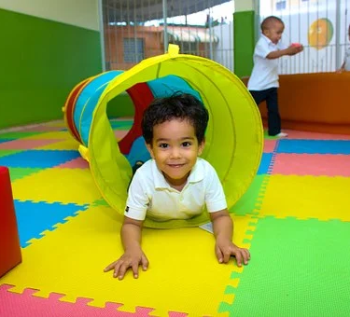
Fallstudie: “Griffbereit” UND “Rucksack” Projekte der Evangelischen familienbildungsstätte Göttingen

Slide 39
Zusammenfassung/Merksätze
Alle Familien sind unterschiedlich, auch innerhalb derselben Kultur.
Selbstreflexion und die Repräsentation aller Familien sind Schlüsselelemente einer Willkommenskultur, in der sich alle Familien wohlfühlen können.

Slide 40
Übung: Überlegungen und Aktionsplan
Was habe ich über mich und meinen eigenen kulturellen Hintergrund gelernt? Was habe ich über die Arbeit mit Familien mit unterschiedlichen kulturellen Hintergründen gelernt? Was möchte ich sonst noch wissen? Welche Änderungen werde ich in meiner derzeitigen Praxis vornehmen, um sicherzustellen, dass alle kulturellen Aspekte für die Menschen, die ich betreue, berücksichtigt werden?
Identifizieren Sie drei Dinge, die Sie aus diesem Modul gelernt haben bzw. 3 Dinge die sie zur weiteren Reflexion aufgreifen. Identifizieren Sie eine Praxis, das Sie aufgrund neuer Erkenntnisse ändern werden.

Slide 41


